Slide 1
Modlitba
Každý deň máme veľa slov na jazyku, veľa myšlienok v hlave a veľa plánov...
Čo by nás stálo odovzdať všetko bohu?
Nič
Stačí to len povedať:
Odovzdávam ti Pane

Slide 2
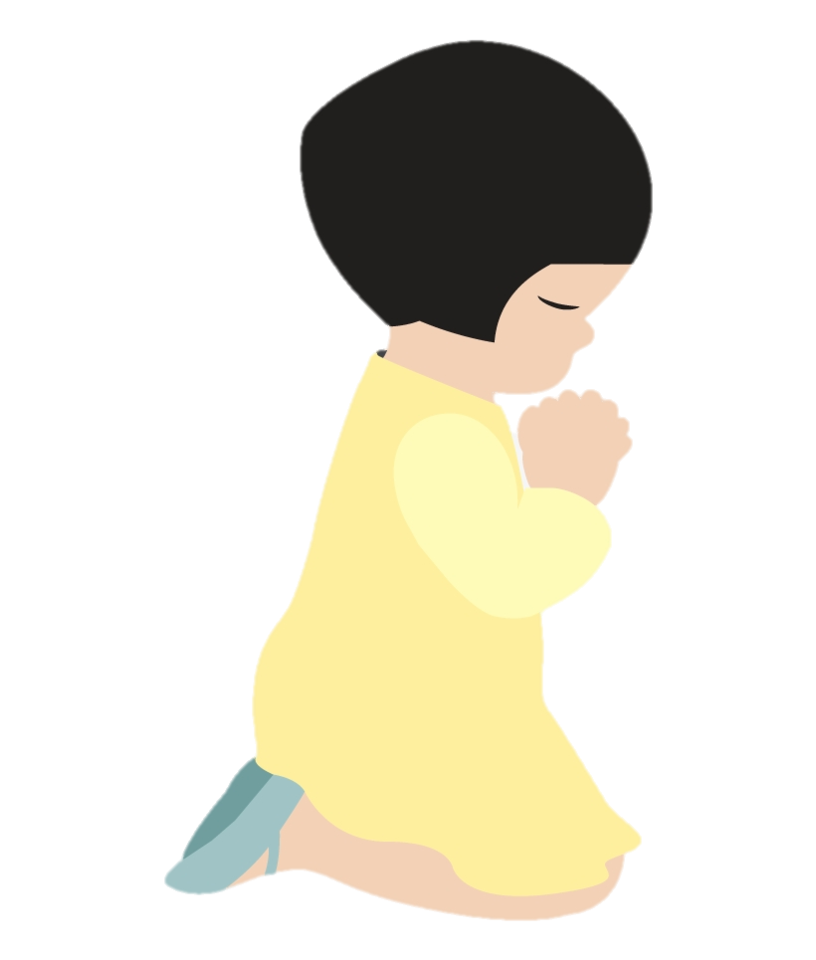
Práve sme sa dnes naučili najkratšiu modlitbu na svete ☺
Odovzdávam ti Pane
..svoje myšlienky
..svoje slová
..mojich rodičov
..svoje plány
..všetko čo dnes zažijem
..moje učenie

Slide 3
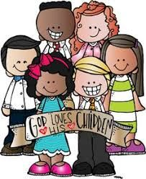
Musíme sa modliť dlho? Nie.
Modliť sa musíme kvalitne,
to znamená vrúcne, tak,
aby sme precítili
každé slovo.

Slide 4
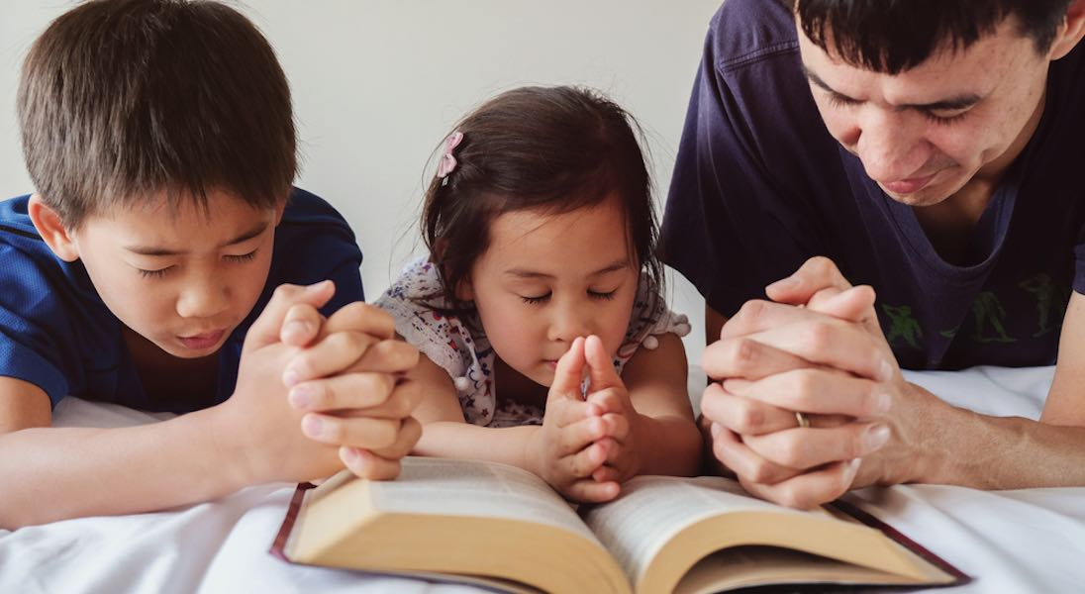
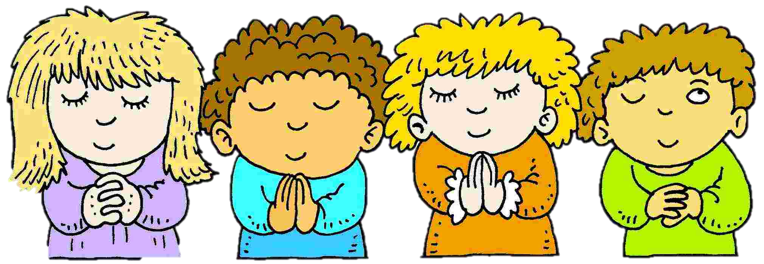
Ako sa ešte môžem modliť?
Ďakuj a pros...
..alebo, prečítaj si niečo vo svätom písme zo života Ježiša a rozmýšľaj o tom, alebo sa stíš a vnímaj Pánovu prítomnosť bez slov...

Slide 5
Hnevá sa Boh, keď sa nesústredím?
Náš Boh je živý a nechce, aby naše myšlienky blúdili.
Má nás rád a páči sa mu keď sa snažíme nesústredenú modlitbu opraviť.

Slide 6
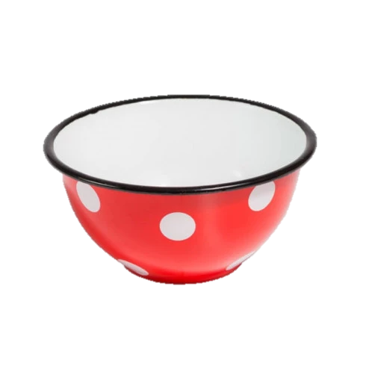
Človek je ako nádobka, ak ho nenapĺňa dobro, naplní ho zlo, ktoré využije to, že je človek prázdny.
Koľko prijímaš cez modlitbu, toľko dokážeš dať lásky a pokoja svojim blízkym. Preto....

Slide 7
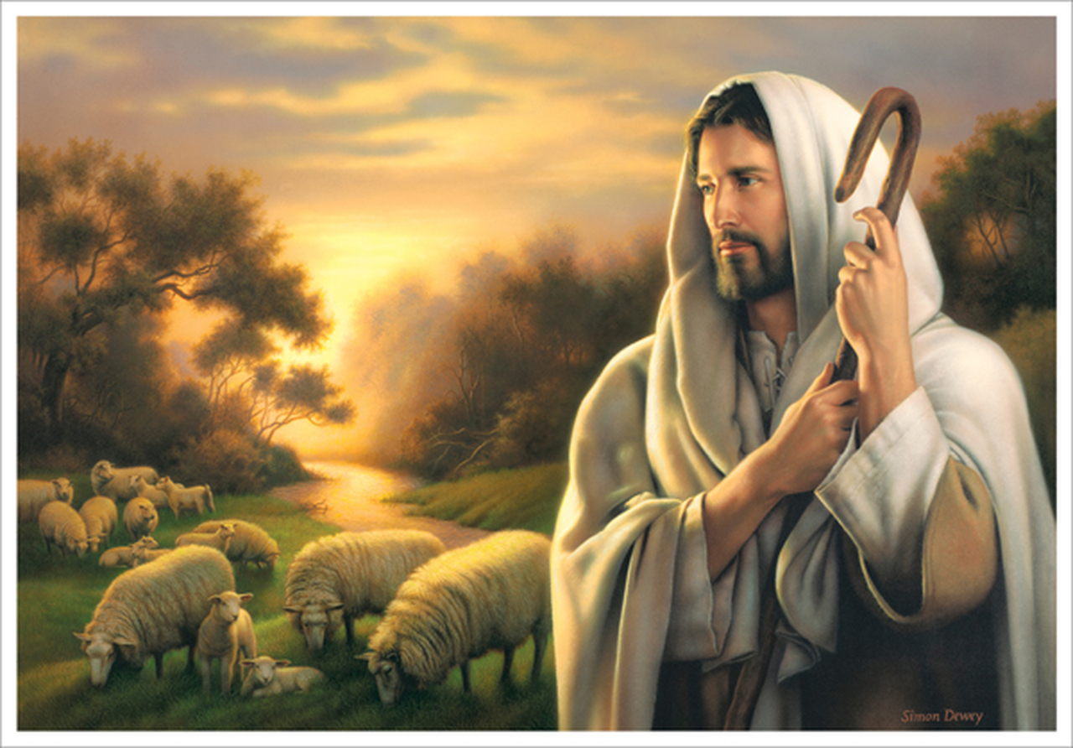
..preto je modlitba rovnako dôležitá ako dýchanie. Modlitba je vzduch pre našu dušu.
Nezabúdaj na ňu, je ľahká a nič ťa nestojí. Maj ochotné srdce, Pán ťa čaká. ☺

